Slide 1


Scratch プログラミング，Scratch のキャラクタ
（Scratch）
URL: https://www.kkaneko.jp/pro/scratch/index.html
金子邦彦

Slide 2
目次
１．プログラミング
２．Scratch のブロックとキャラクタ
３．Scratch でキャラクタを増やす
４．キャラクタを自動で動かす（制御）

Slide 3
1. プログラミング

Slide 4
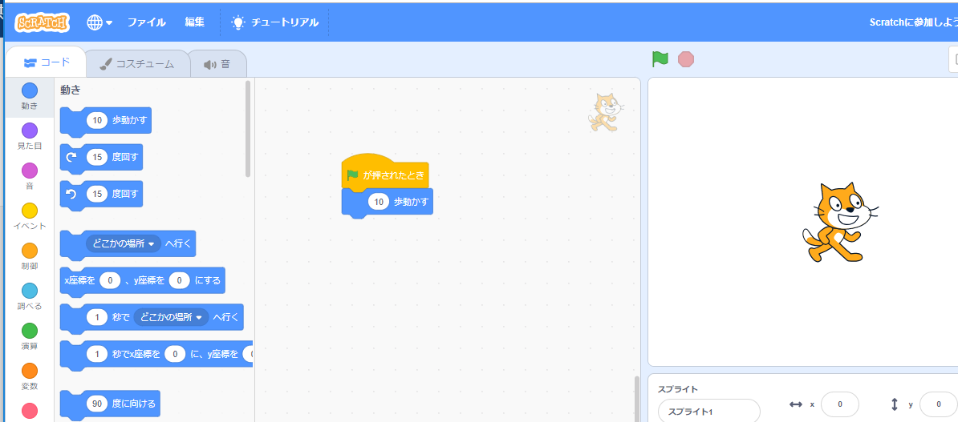
プログラム
プログラムとは、コンピュータが自動で動くための手順を書いたもの
プログラムの起動によって、コンピュータが動き始める
プログラム

Slide 5
コンピュータとプログラム
① コンピュータは，プログラムで動く．
② コンピュータは，プログラム通りに自動で動く
「マシン」である．
③ コンピュータは，人間の知的能力を，
強力に増幅できるマシンである
④ コンピュータは，ネットワークでつながるよう
になった．その結果，生活や社会を大きく変容
できる能力を持つようになった．

Slide 6
プログラムを学ぶことは役立つ
プログラムを作ることはクリエイティブ
創造力，自由な発想，チャレンジ精神
構成力，思考力の涵養
プログラムを作ることは，「部品」を組み立てて，作品を作り上げることに似ている
コンピュータエンジニアとしての素養，知識
プログラムを学ぶことは、コンピュータを学ぶこと。コンピュータを自在に操ることができるようになる

Slide 7
2. Scratch のブロックとキャラクタ

Slide 8
Scratch
Scratch を用いて，プログラムの製作を行うことができる．
キャラクタ
プログラム
プログラムに書いた
手順通りにキャラクタ
が動く
その鍵は
プログラム
キャラクタを自在に操る

Slide 9
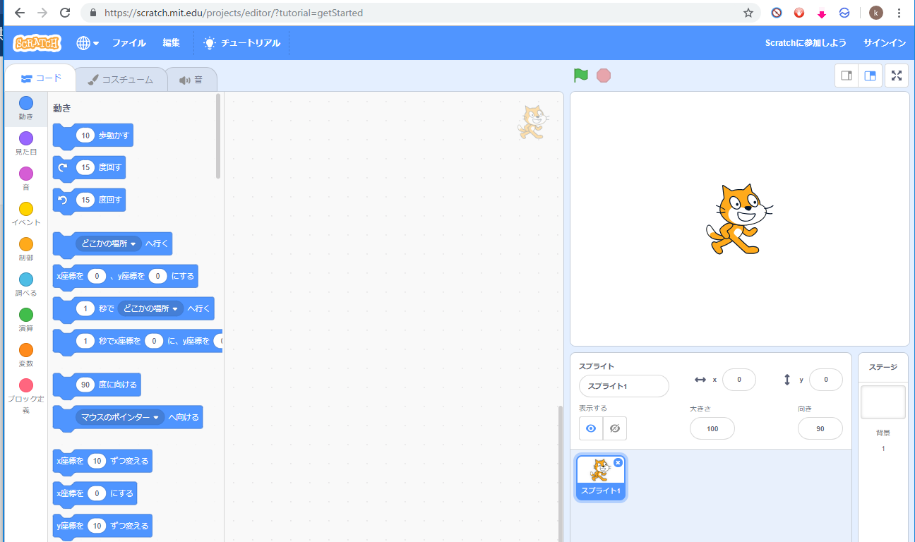
いまからの実習では
キャラクタを自在に操る
・ダンス
・ゲームの世界を作る

Slide 10
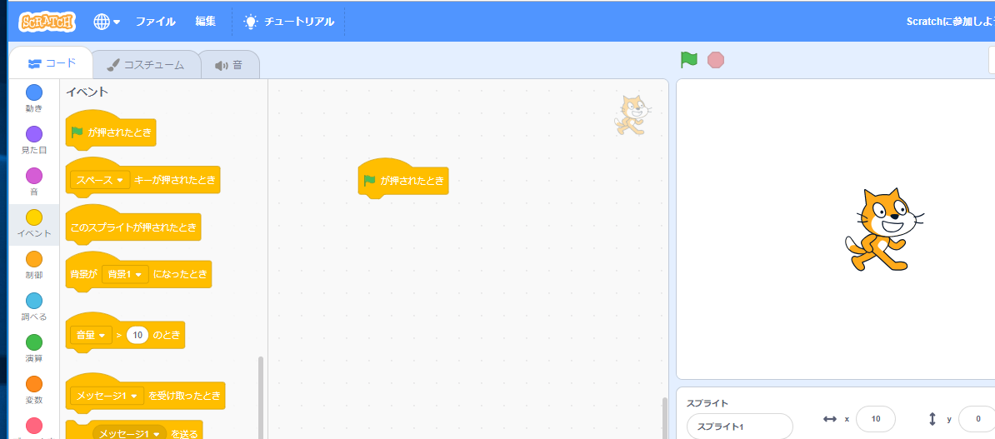
① ブロックを置く
種類を選ぶ
ブロックを選ぶ
ドラッグして置く

Slide 11
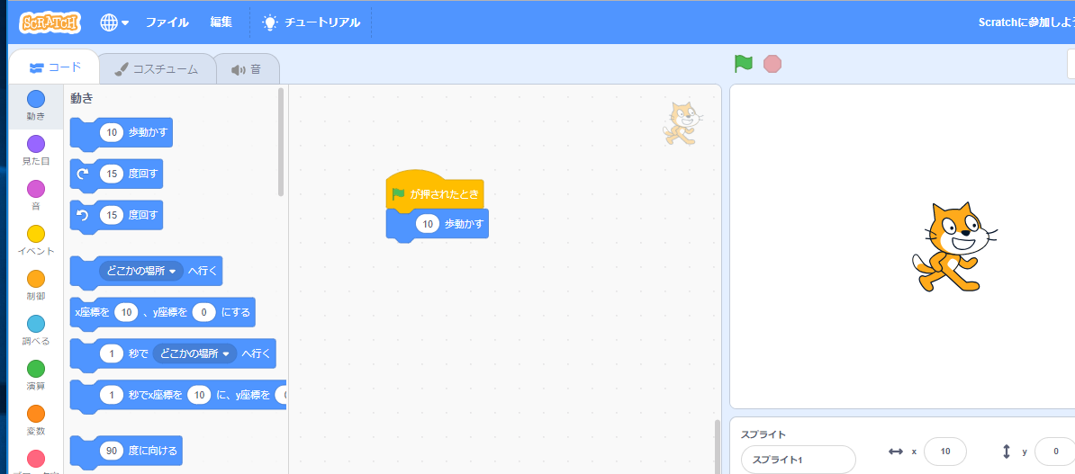
② ブロックを組み合わせる
種類を選ぶ
ブロックを選ぶ
ドラッグして合体

Slide 12

③ プログラムの起動
起動ボタンを
クリック
キャラクタが
動く！

Slide 13
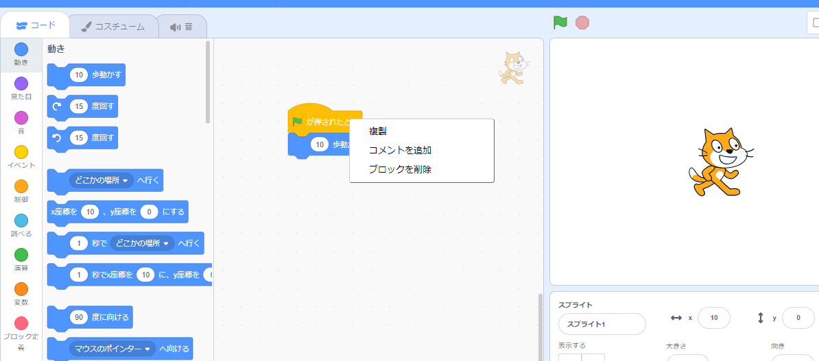
ブロックの削除（間違っても大丈夫！）
不要なブロックは、
右クリックメニューで，
「ブロックを削除」

Slide 14
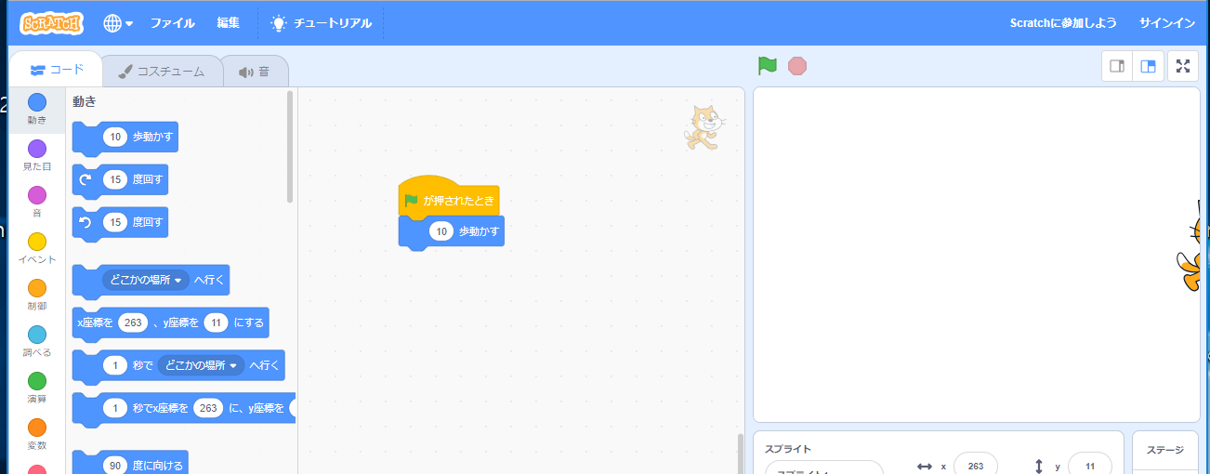
キャラクタの強制移動（間違っても大丈夫！）
キャラクタがおかしな場所
に行ってしまったときは、
ドラッグして動かすことができる

Slide 15

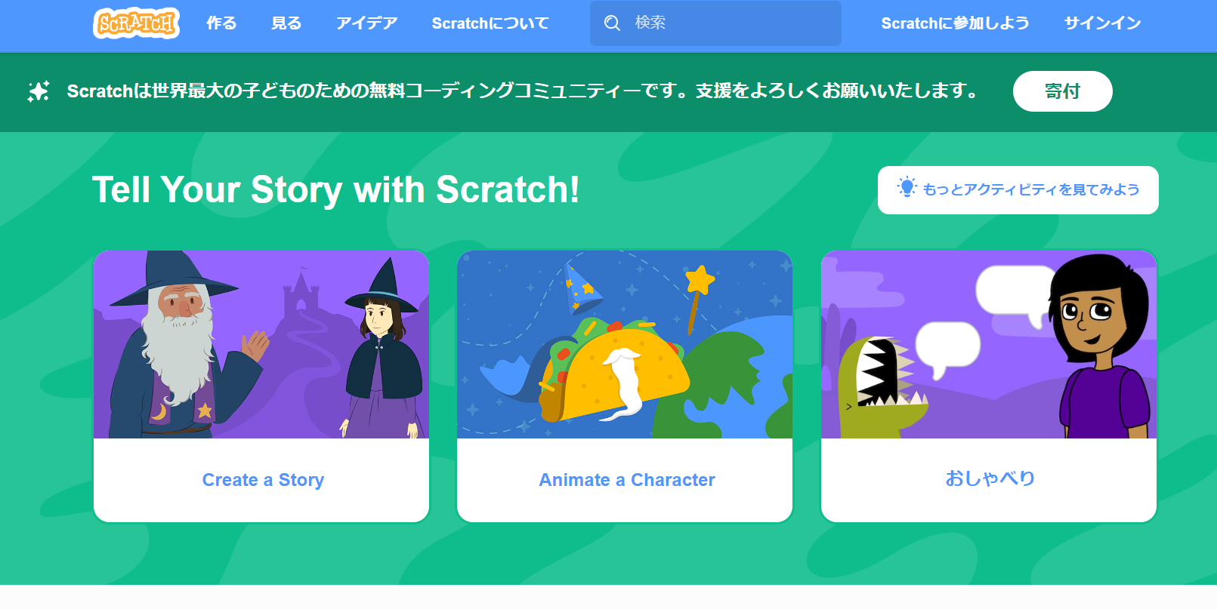
演習手順
Webブラウザを起動する
Webブラウザで、次のURLを開く
https://scratch.mit.edu/
3.「作る」をクリック
※ 次ページに続く

Slide 16
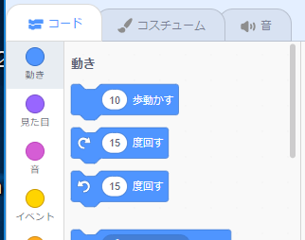
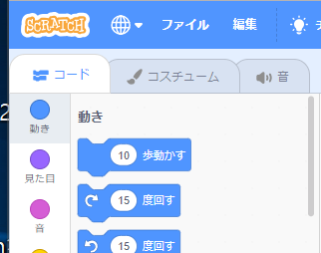


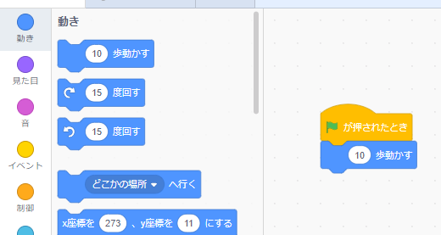
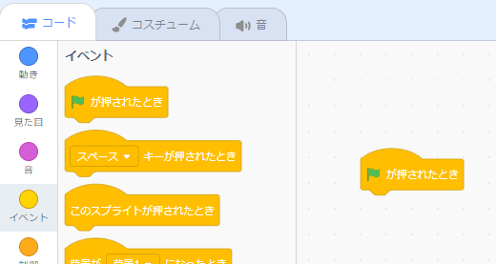
4.「イベント」をクリック
5. をドラッグ
（左ボタンを押しながら移動し、左ボタンを離す）
6. 「動き」をクリック
7. をドラッグし、
と合体
ドラッグ
ドラッグ
２つを合体

Slide 17
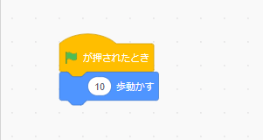
イベント
組み合わせて合体
動き

Slide 18

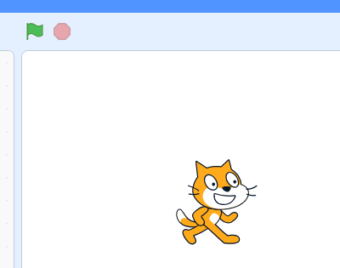
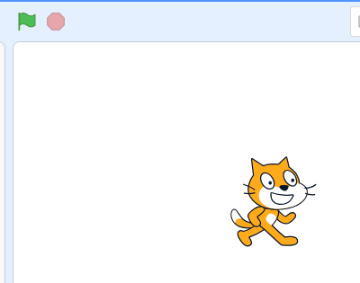
8. ボタンをクリックするとキャラクタが、少し右に、動く
9. ボタンを数回クリックしてみよう

Slide 19
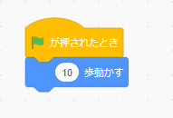
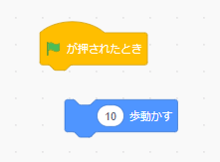
Scratch のブロック
ブロックを組み合わせてキャラクタを動かす
ブロックには、たくさんの種類がある
離れていると
うまく動かない

Slide 20
Scratch の良さ
コンピュータを用いてプログラムを製作
日本語対応
オンラインで動く（インターネットがあれば，使える）

Slide 21
３. Scratch でキャラクタを増やす

Slide 22
Scratch のキャラクタ
キャラクタは自由に増やすことができる
キャラクタごとに、プログラムを組み立てる
キャラクタを増やした直後は、プログラムは空

Slide 23
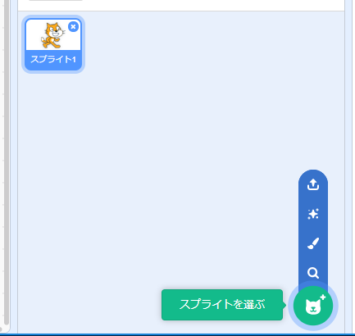
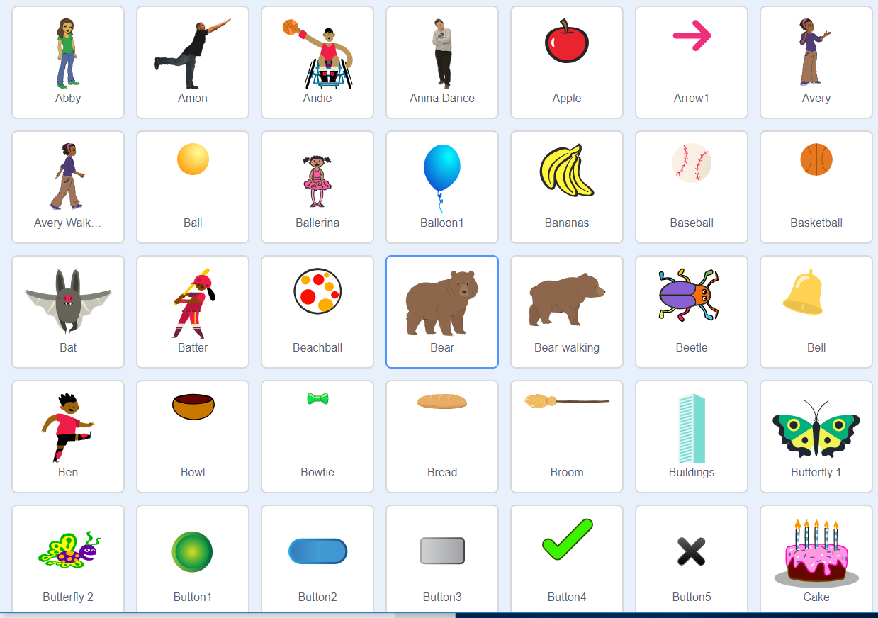
スプライトとは
スプライトとは、キャラクタの画像データのこと

Slide 24
1．「スプライトを選ぶ」をクリック
2．好きなキャラクタを選ぶ

Slide 25
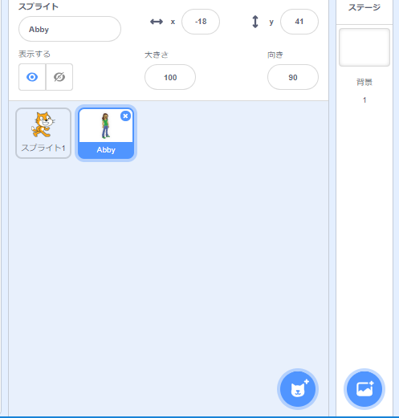
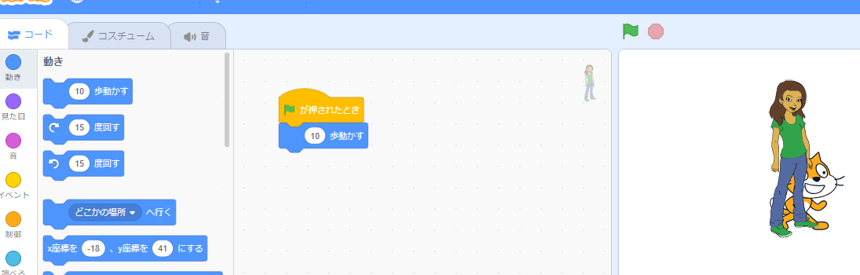
3．新しいキャラクタを選んでから。
4. 前と同じようにブロックを組み立てる

Slide 26
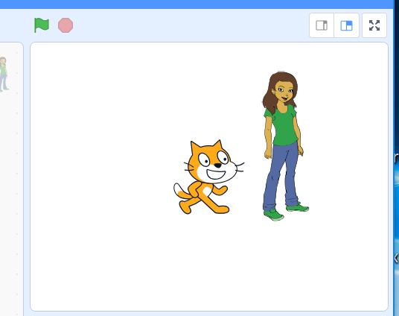
5. ボタンをクリックするとキャラクタが動く。何度かクリックしてみよう

Slide 27
４. キャラクタを自動で動かす
（制御）

Slide 28
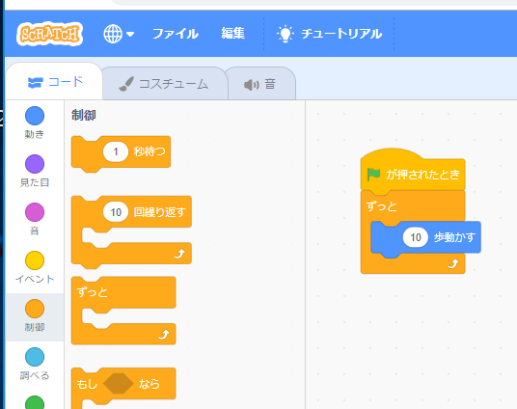
  ① 繰り返し
ドラッグ
  制御
  ずっと
  キャラクタが自動で
  動き続けるようになる

Slide 29
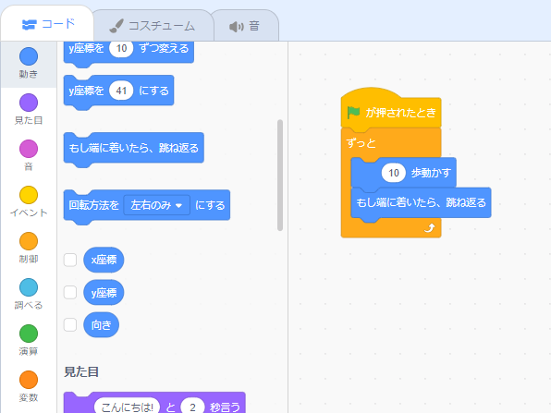
  ② もし・・・たら、・・・する
  動き
  もし端に着いたら、跳ね返る
ドラッグ
  端に着いたら
  跳ね返るようになる

Slide 30
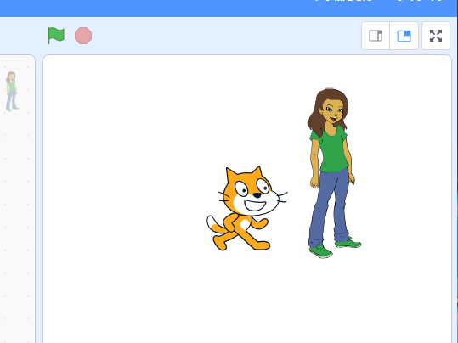
  ③ 強制中断
強制中断用の
ボタン

Slide 31
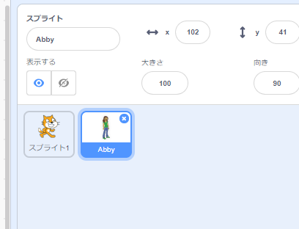

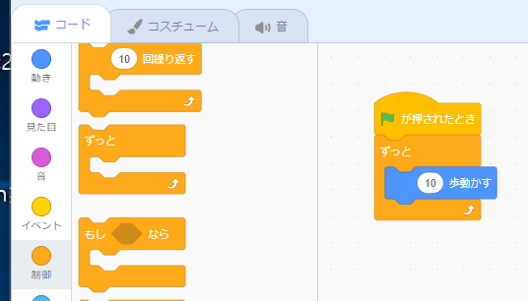
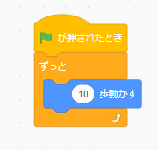
演習
１．新しいキャラクタが選ばれていることを確認
２．「制御」を選び をドラッグ
合体
ドラッグ
※ 次ページに続く

Slide 32

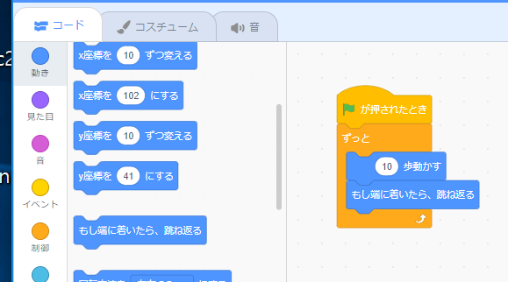
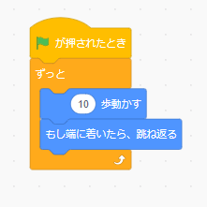
3.「動き」を選び をドラッグ
ドラッグ
合体
※ 次ページに続く

Slide 33

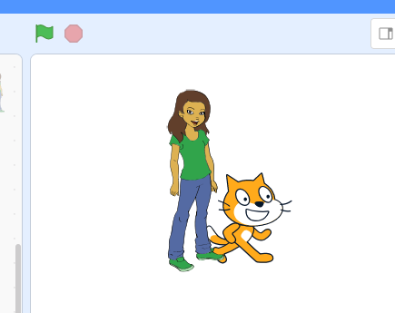
4. ボタンをクリックするとキャラクタが動く.
ボタンをクリックすると止まる
※ 次ページに続く

Slide 34
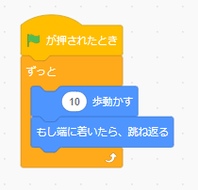
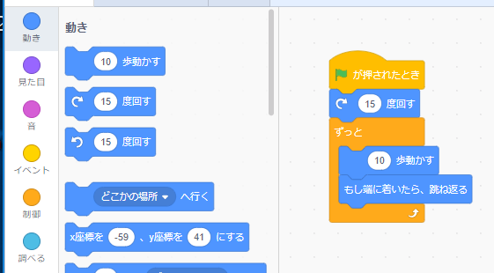
５. ボタンをクリックして止めてから，
「15度回す」を加える．
動き始めるときに、ななめに傾くようになる

Slide 35
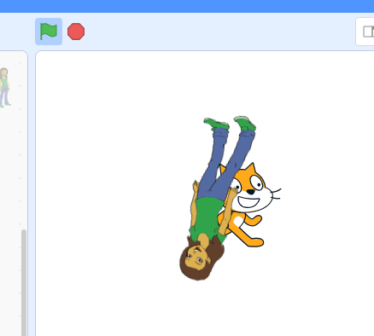
6. ボタンをクリックするとキャラクタが動く.
ボタンをクリックすると止まる
動き始めの瞬間に
１５度傾く

Slide 36
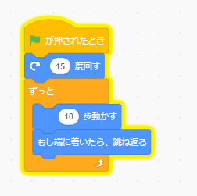
４．繰り返しの例
強制中断する
まで動き続ける

Slide 37
自由制作のストーリー
いろいろな機能を実際に試す
うまく行ったこと（成功）を仲間と分かち合う
迷ったときは質問する（質問すること自体が勉強になる）

Slide 38
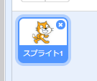
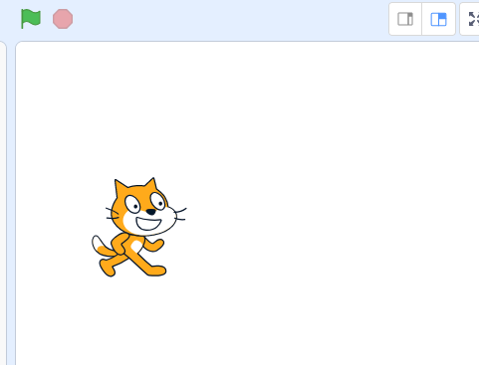
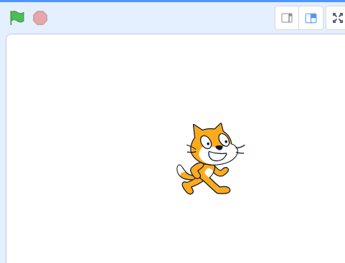
スクラッチ（Scratch）でのキャラクタの操作
キャラクタの削除
キャラクタの強制移動
削除したいキャラクタ
の「x」で
「削除」
マウスでドラッグ
（右ボタンを押しながら）
※ プログラム実行中でも
OK

Slide 39
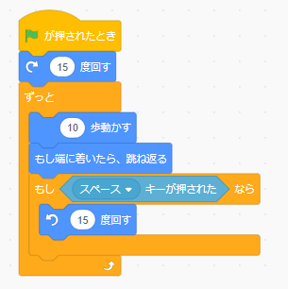
作ってみよう

Slide 40
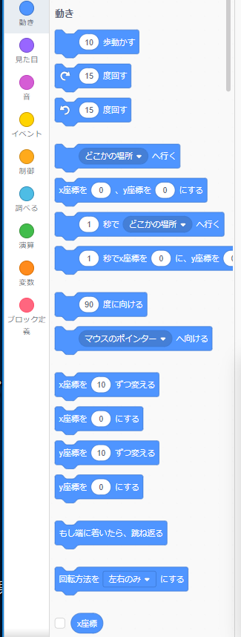
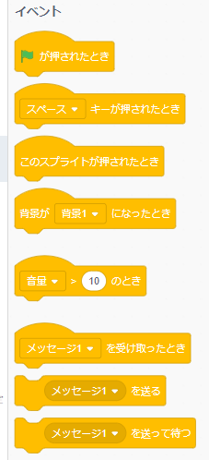
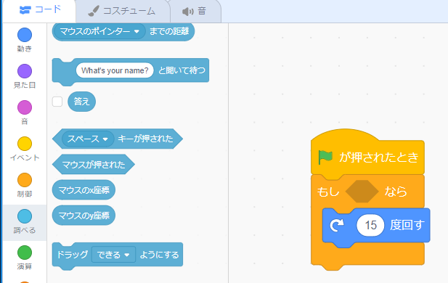
六角形
ブロック
六角形
の穴
同じ形のブロックは合体できる
たくさんの種類の
ブロック

